Slide 1






Име на проект
People in Paris

Slide 2


Проблем и
настоящи решения
Изборът на тема беше труден, тъй като имаше много идеи, по които работеха други екипи. Също така, срещнахме малки проблеми с комуникацията и координацията в екипа, което понякога забавяше процеса.

Slide 3


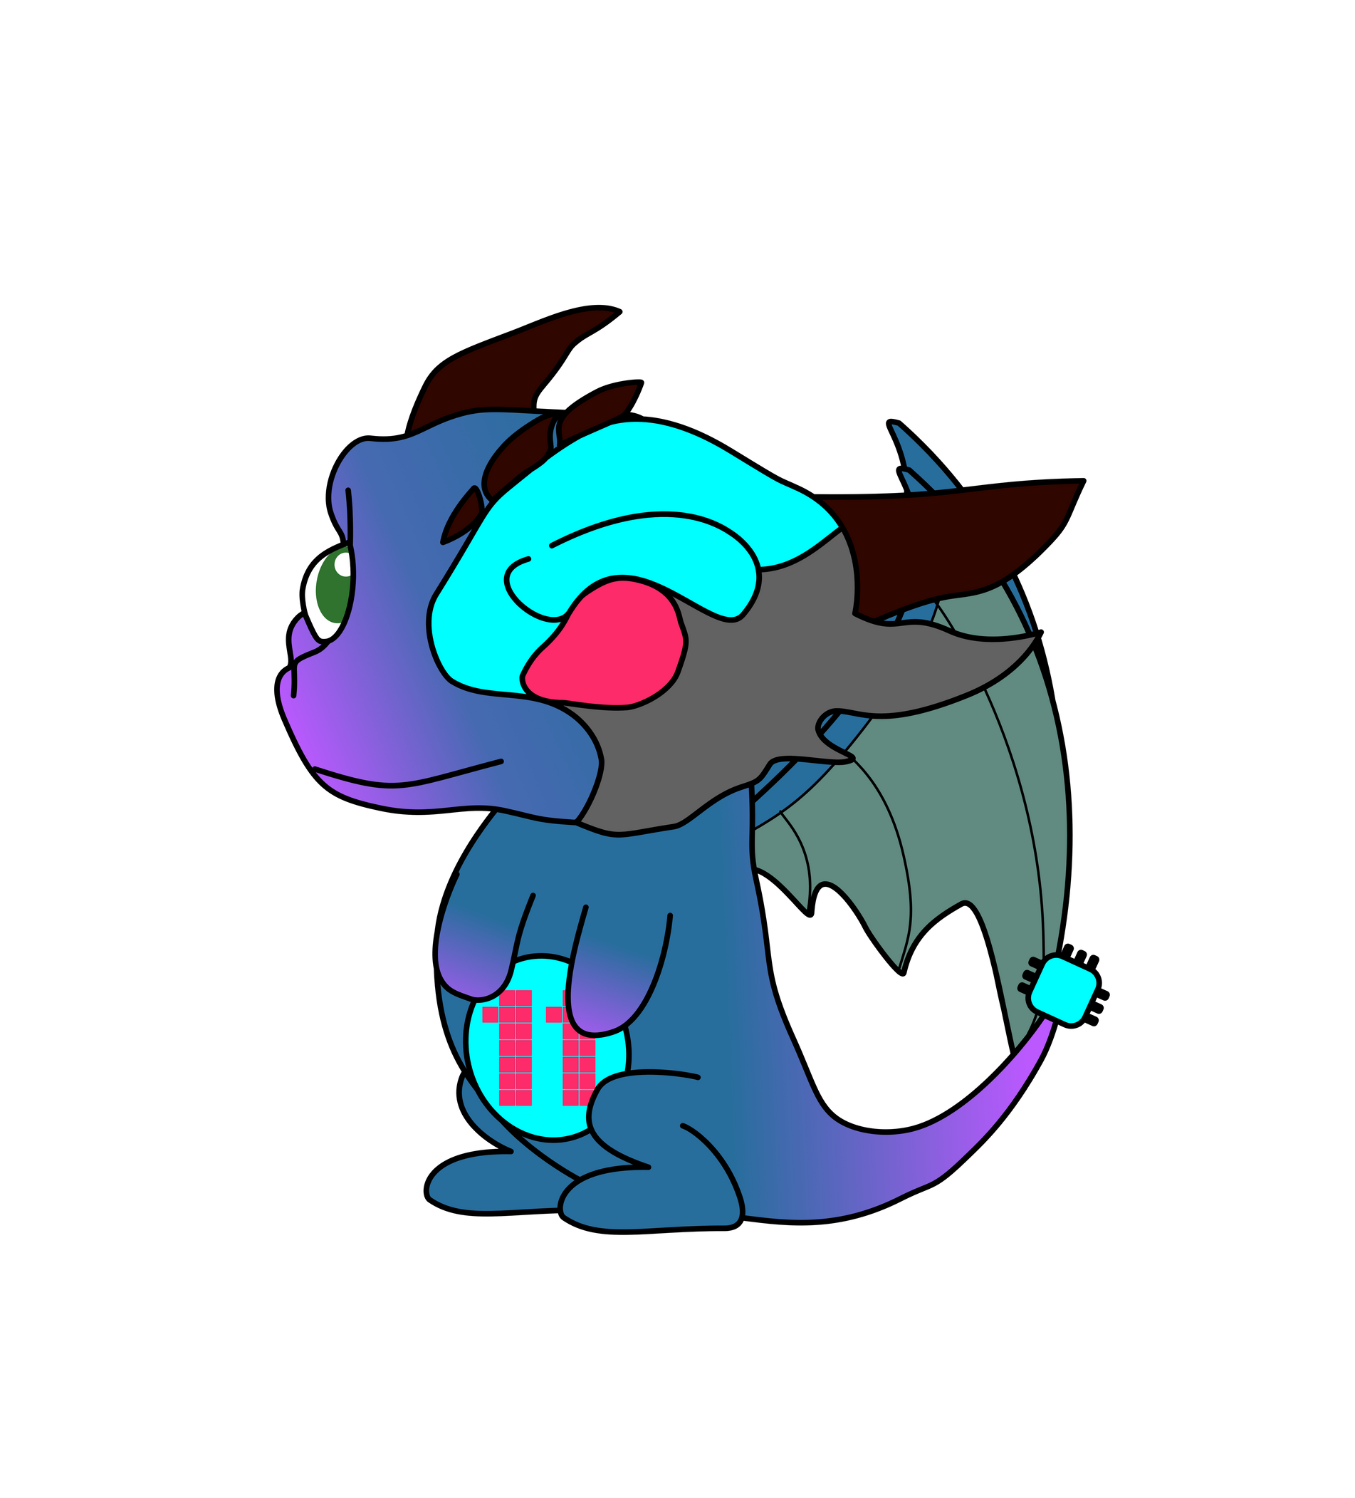
Цел на проекта
Създаване на интерактивна платформа, където потребителите могат да споделят снимки в групи, но с отложено отключване, засилвайки емоционалната стойност на спомените.

Slide 4



Вашето решение
Разработихме уебсайт, което позволява на потребителите да:
Качват снимки с дата, местоположение и отбелязани хора
Чатят в реално време и създават групи
Избират кога снимките да се отключат
Преглеждат спомените в специална галерия

Slide 5


Как работи проектът?
Потребителят създава група и кани участници
Всеки член може да качва снимки с отбелязване на място и дата
Снимките остават скрити до зададения момент
Когато таймерът изтече, снимките се отключват за всички

Slide 6


Демо

Slide 7






Използвани технологии

Slide 8





Процес на работа
Срещнахме доста препядствия при избора на тема, проблеми с кода
и с комуникацията в екипа,
които забавиха процеса.
Трима от нас се заеха с разработката на фронтенда, а двама – с изграждането на бекенда.
Измислянето на тема отне
доста време и не знаехме
откъде да започнем.
Изграждане на интерфейса, базата данни и интеграция, а след тестване и обратна връзка направихме корекции и подобрения.

Slide 9


Вашето преживяване
„Алек Милтенов, Стефан Конев, Теодор Пенев и Христо Белчинов – 9В, Камен Железарски – 9А
Ментор: Павел Кръстев – поддържаше добро настроение в екипа и съдействаше със кода.
Научихме се да работим в екип и да се справяме с трудностите, пред които се изправяме.

Slide 10
Благодарим ви
за вниманието!

Slide 11
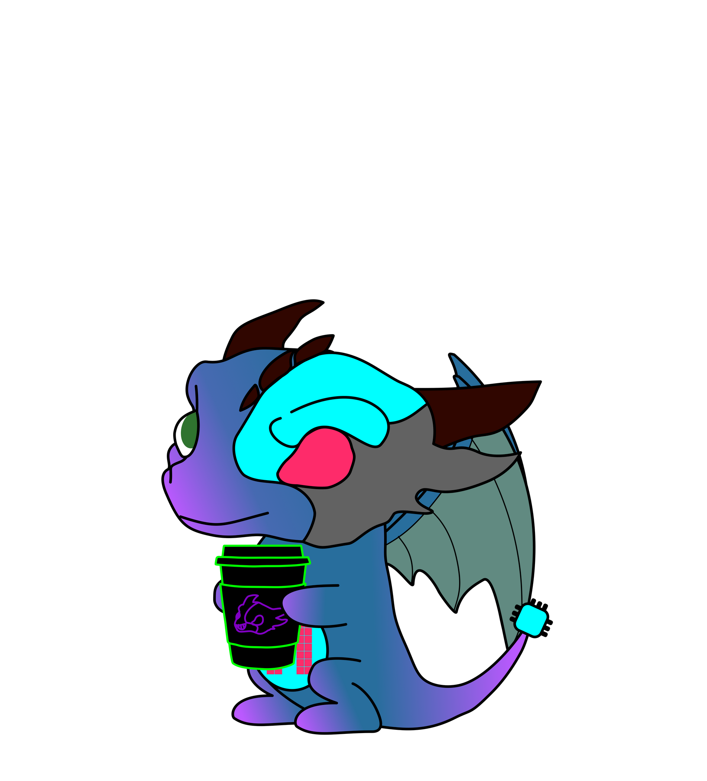


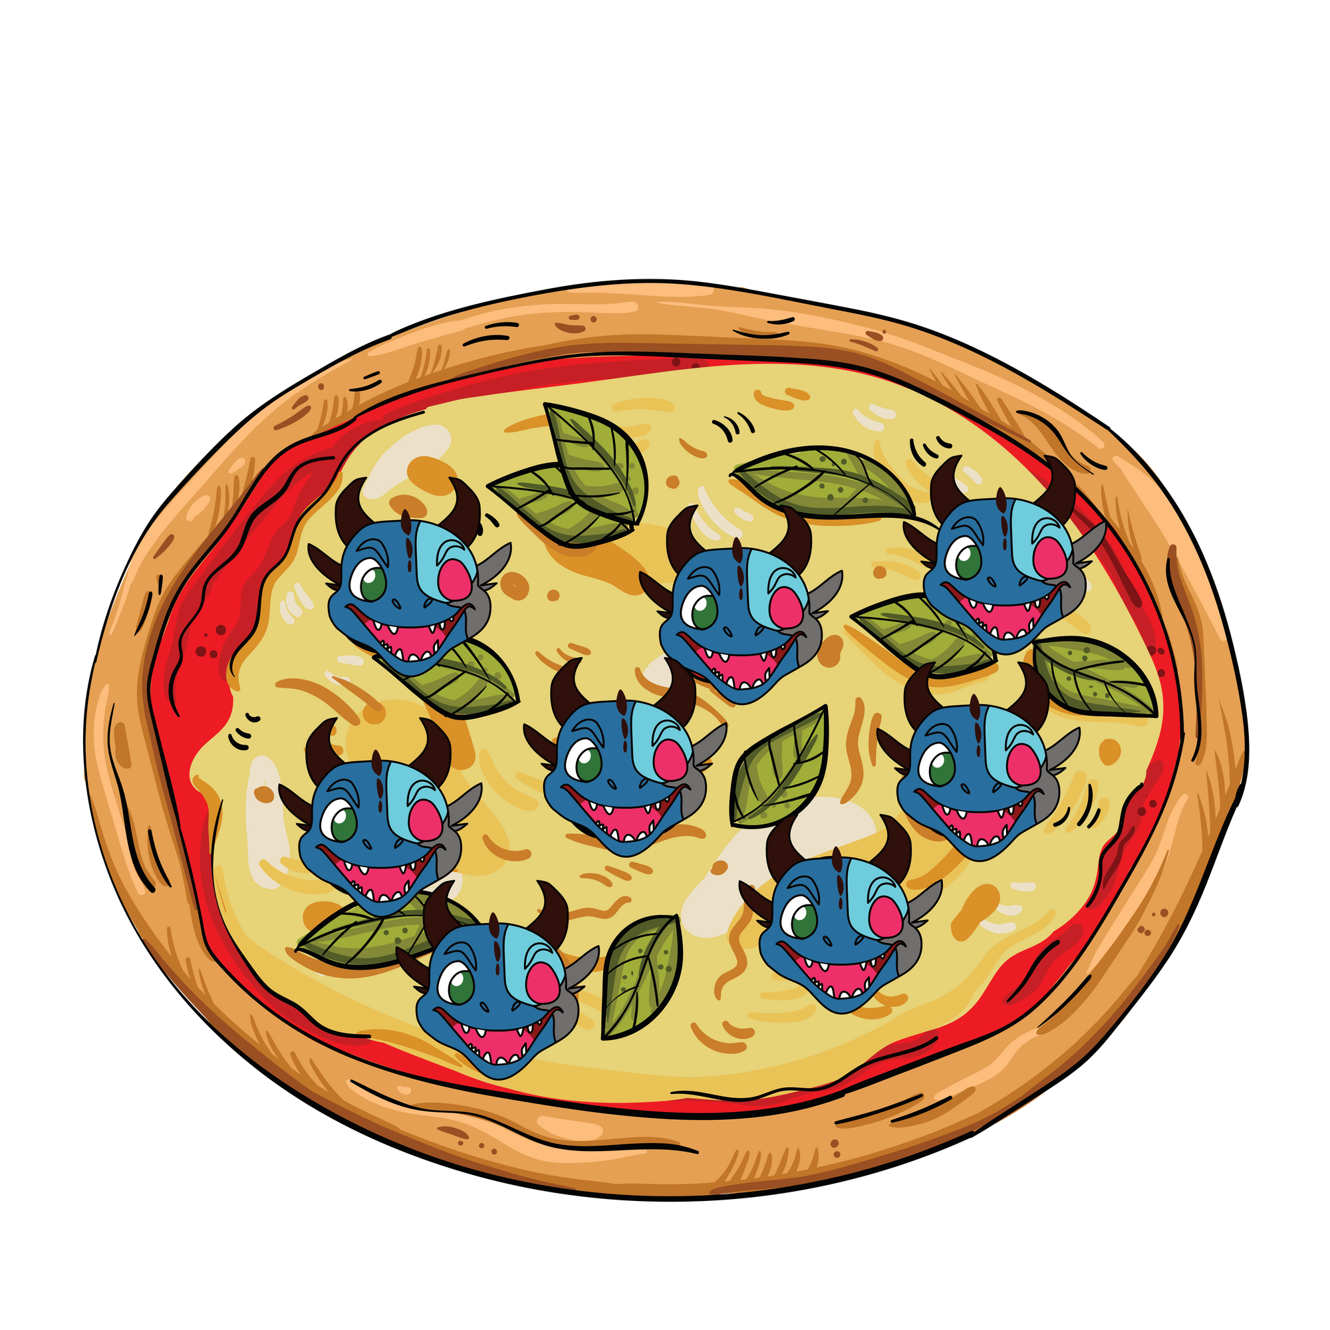



Byte-ове за ползване:

